Slide 1
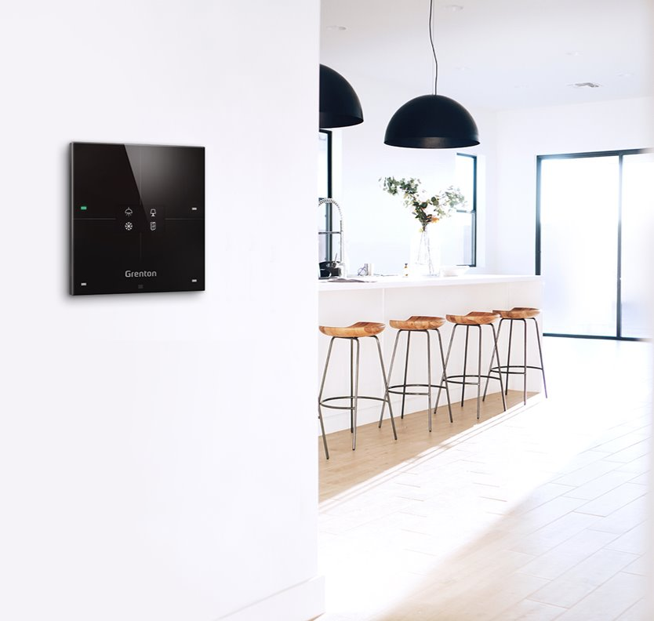
Przyszłość
jest teraz!
Nie przeocz innowacji
w architekturze.
Kraków, 15.12.2021 r.

Slide 2


Wykorzystaj potencjał
rynku smart home!
Dzisiaj 20% gospodarstw domowych korzysta z technologii smart home.
Do 2024 r. liczba ta wzrośnie do 50%.
* Wartość rynku smart home (UE28+2, Berg Insight)
www.grenton.pl

Slide 3

10 lat
doświadczenia
Międzynarodowa dystrybucja –
27 krajów
Sieć dystrybucji
Lider rynku smart home w Polsce
Własny dział R&D
Europa
Afryka
Bliski Wschód
Dealerzy
Dystrybutorzy
Partnerzy
www.grenton.pl

Slide 4
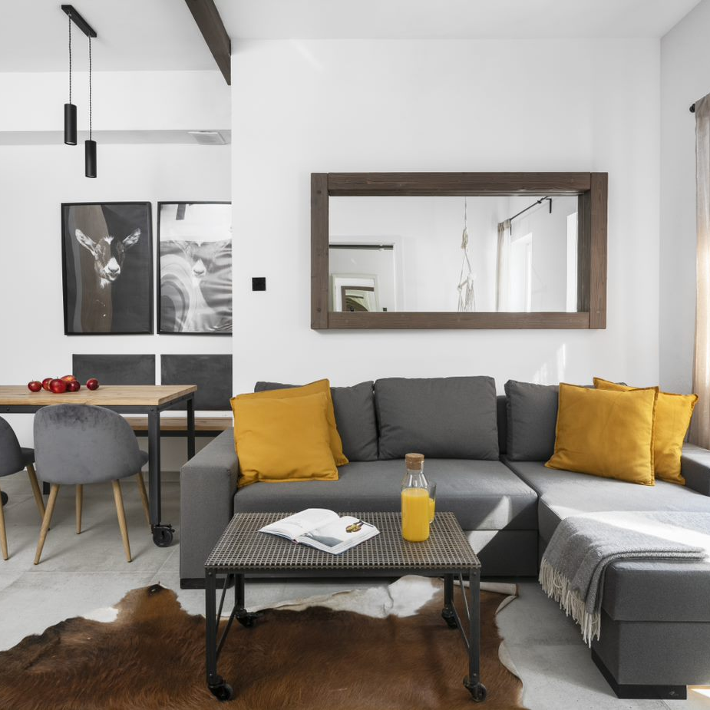
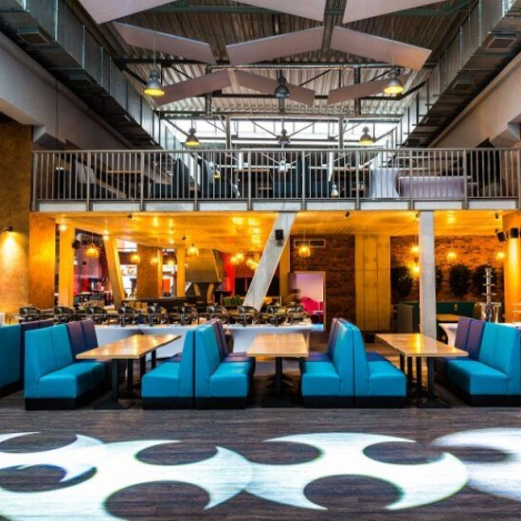
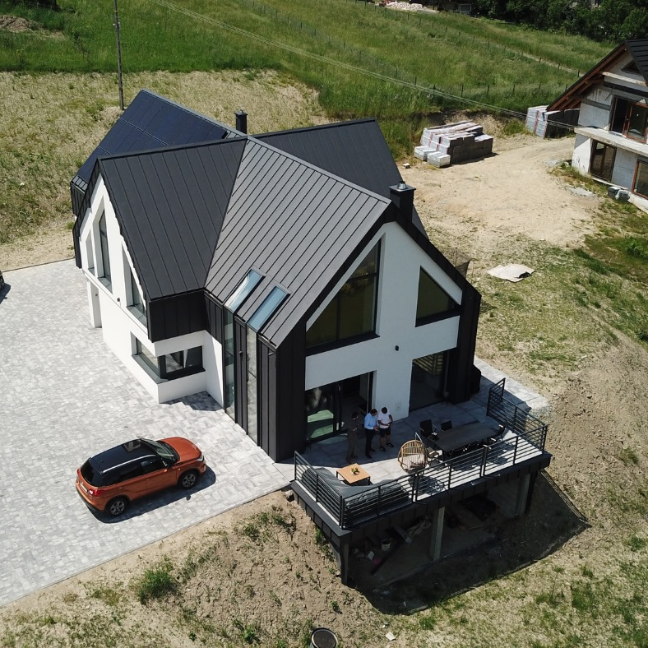
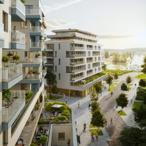



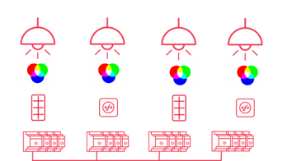


















Innowacja
Ekologia
Aparthotel,
Korbielów
Oszczędność
Hulakula,
Warszawa
Komfort
Showroom Rygel,
Nowy Targ
Automatyka
Duna Terasz
Budapeszt
www.grenton.pl

Slide 5
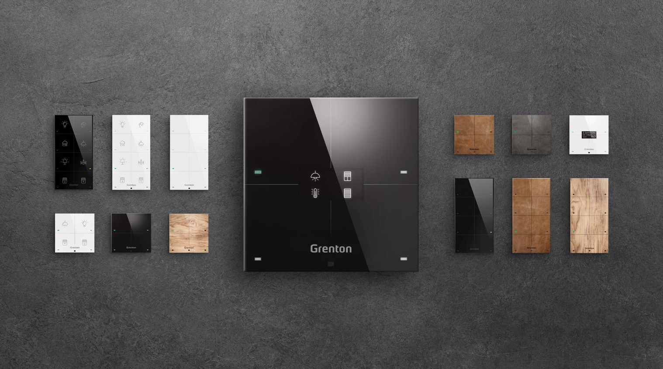
Smart Panel i Touch Panele

Slide 6
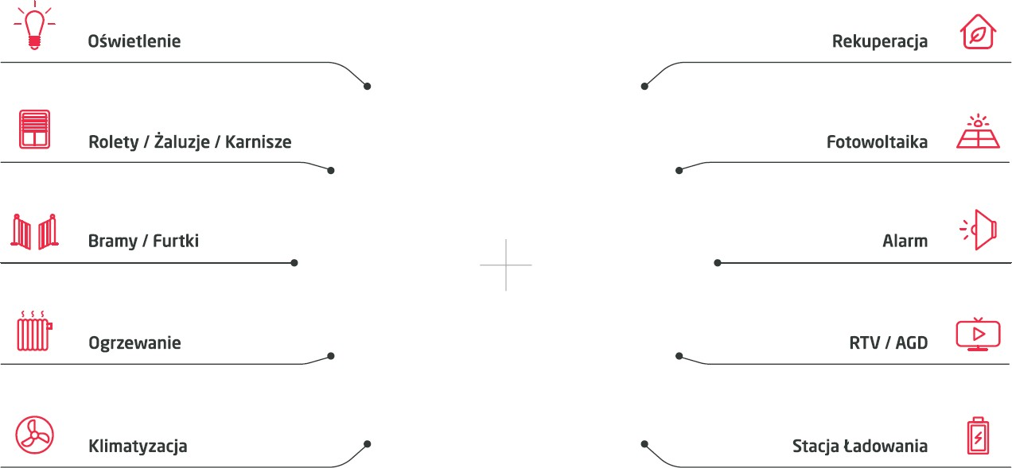
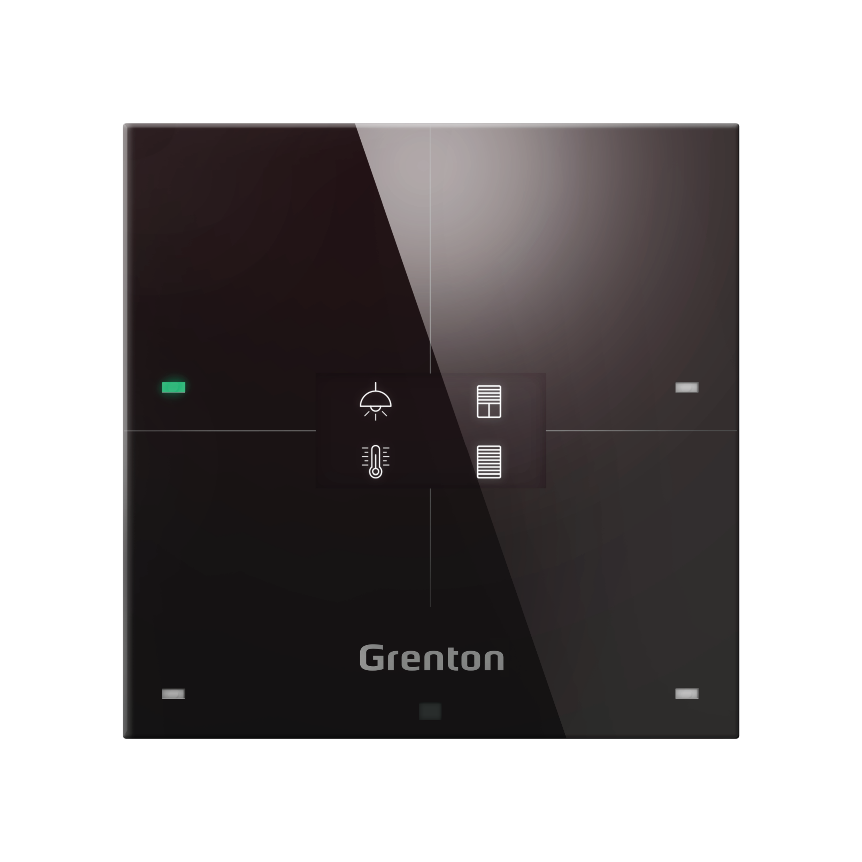
Smart Panel - funkcjonalności
www.grenton.pl

Slide 7
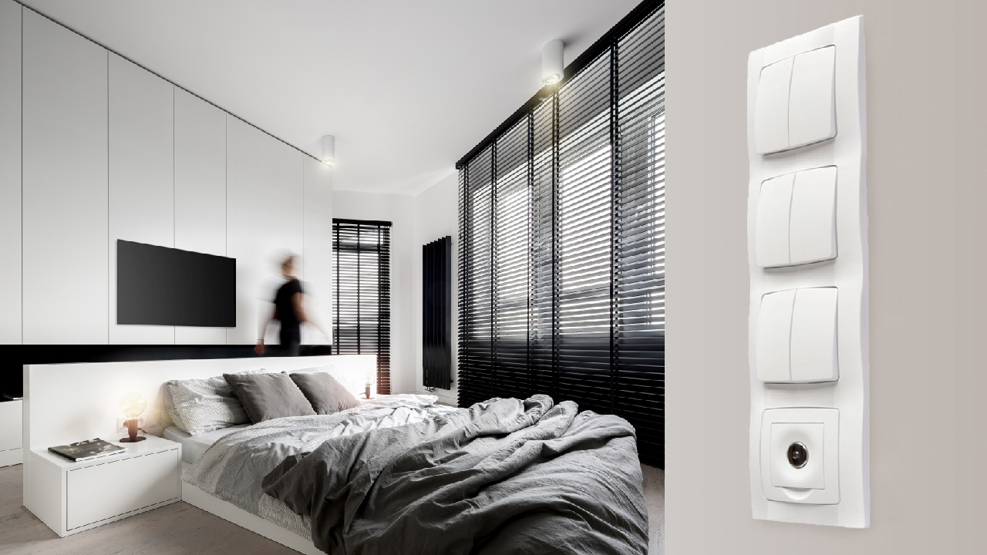

Slide 8
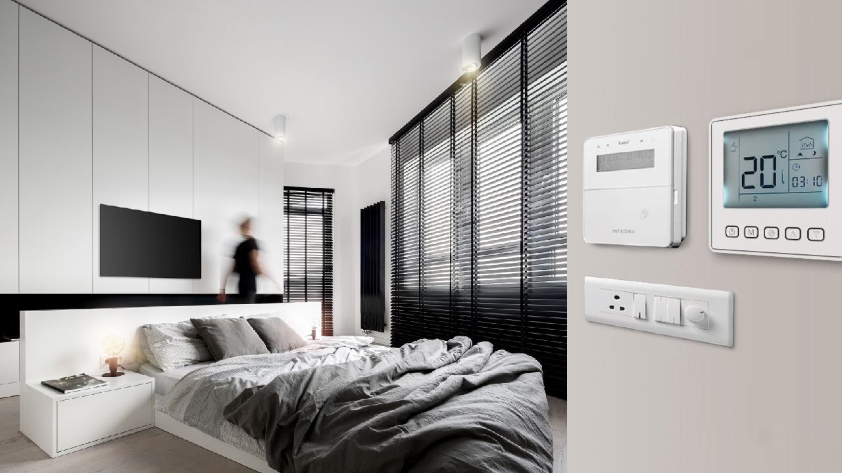

Slide 9
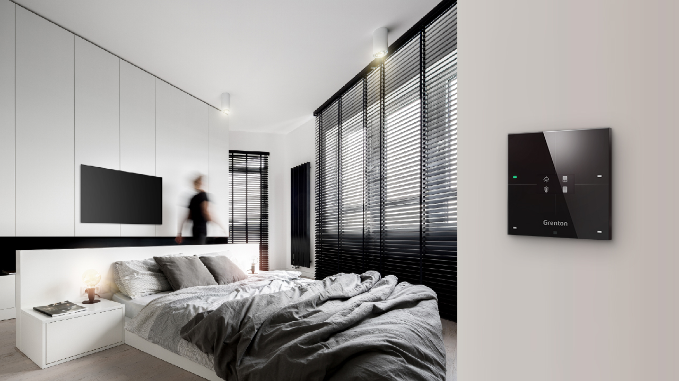

Slide 10
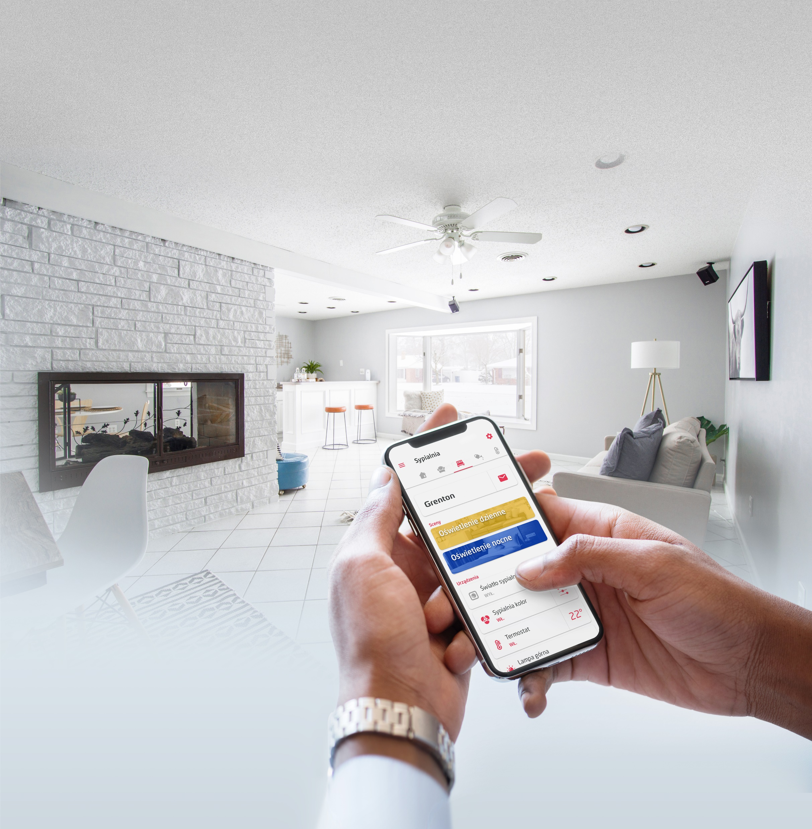
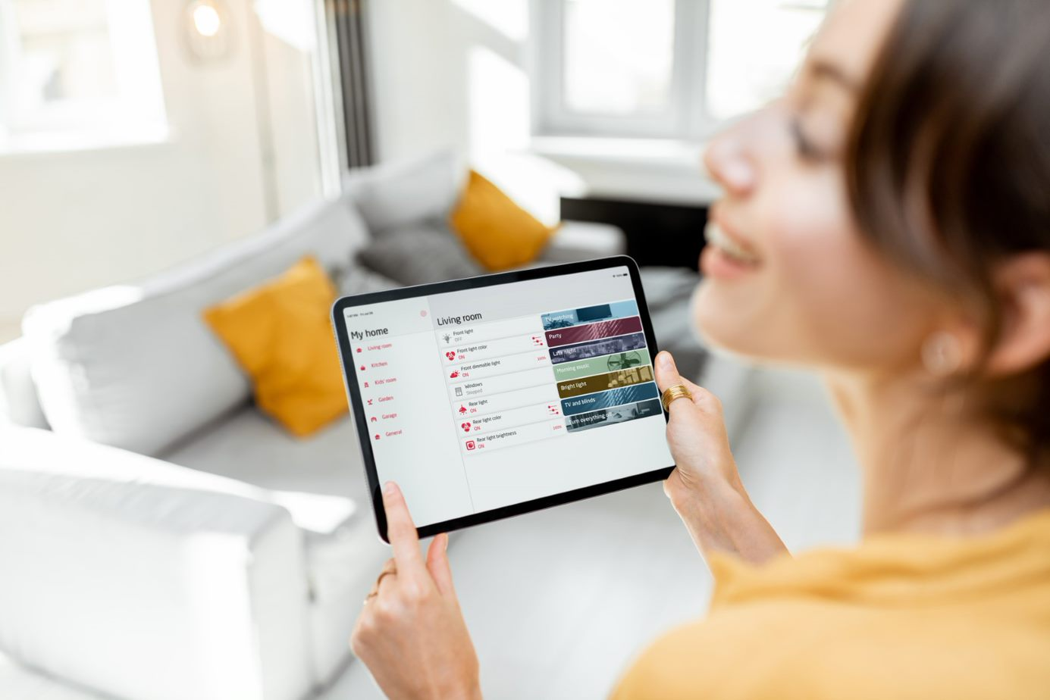
Aplikacja mobilna myGrenton
www.grenton.pl

Slide 11

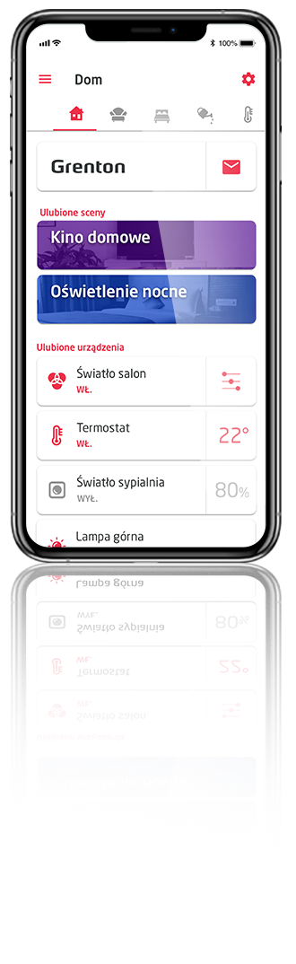
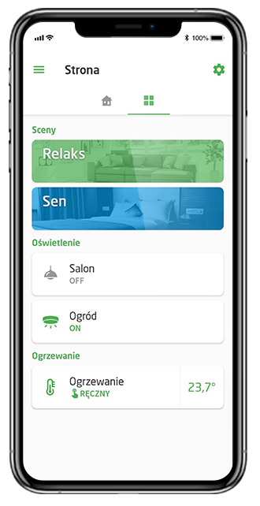
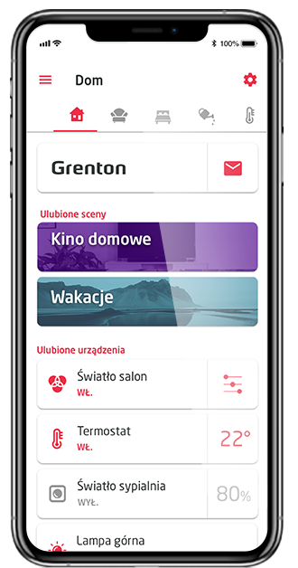
Aplikacja mobilna myGrenton przykładowe sceny
personalizowana
scena „relaks”
personalizowana scena
„oświetlenie nocne”
personalizowana scena „wakacje”
www.grenton.pl

Slide 12
Zaufani Dealerzy Premium
Po prostu zapytaj. Znajdziemy dla Ciebie Partnera, który pomoże w:
projekcie
montażu
konfiguracji
usługach serwisowych

Slide 13
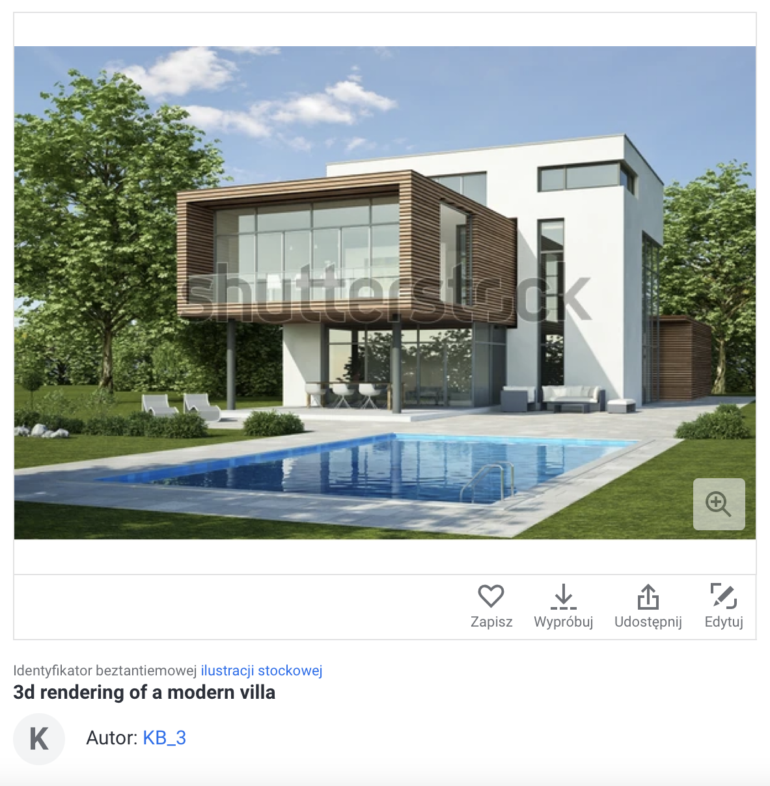
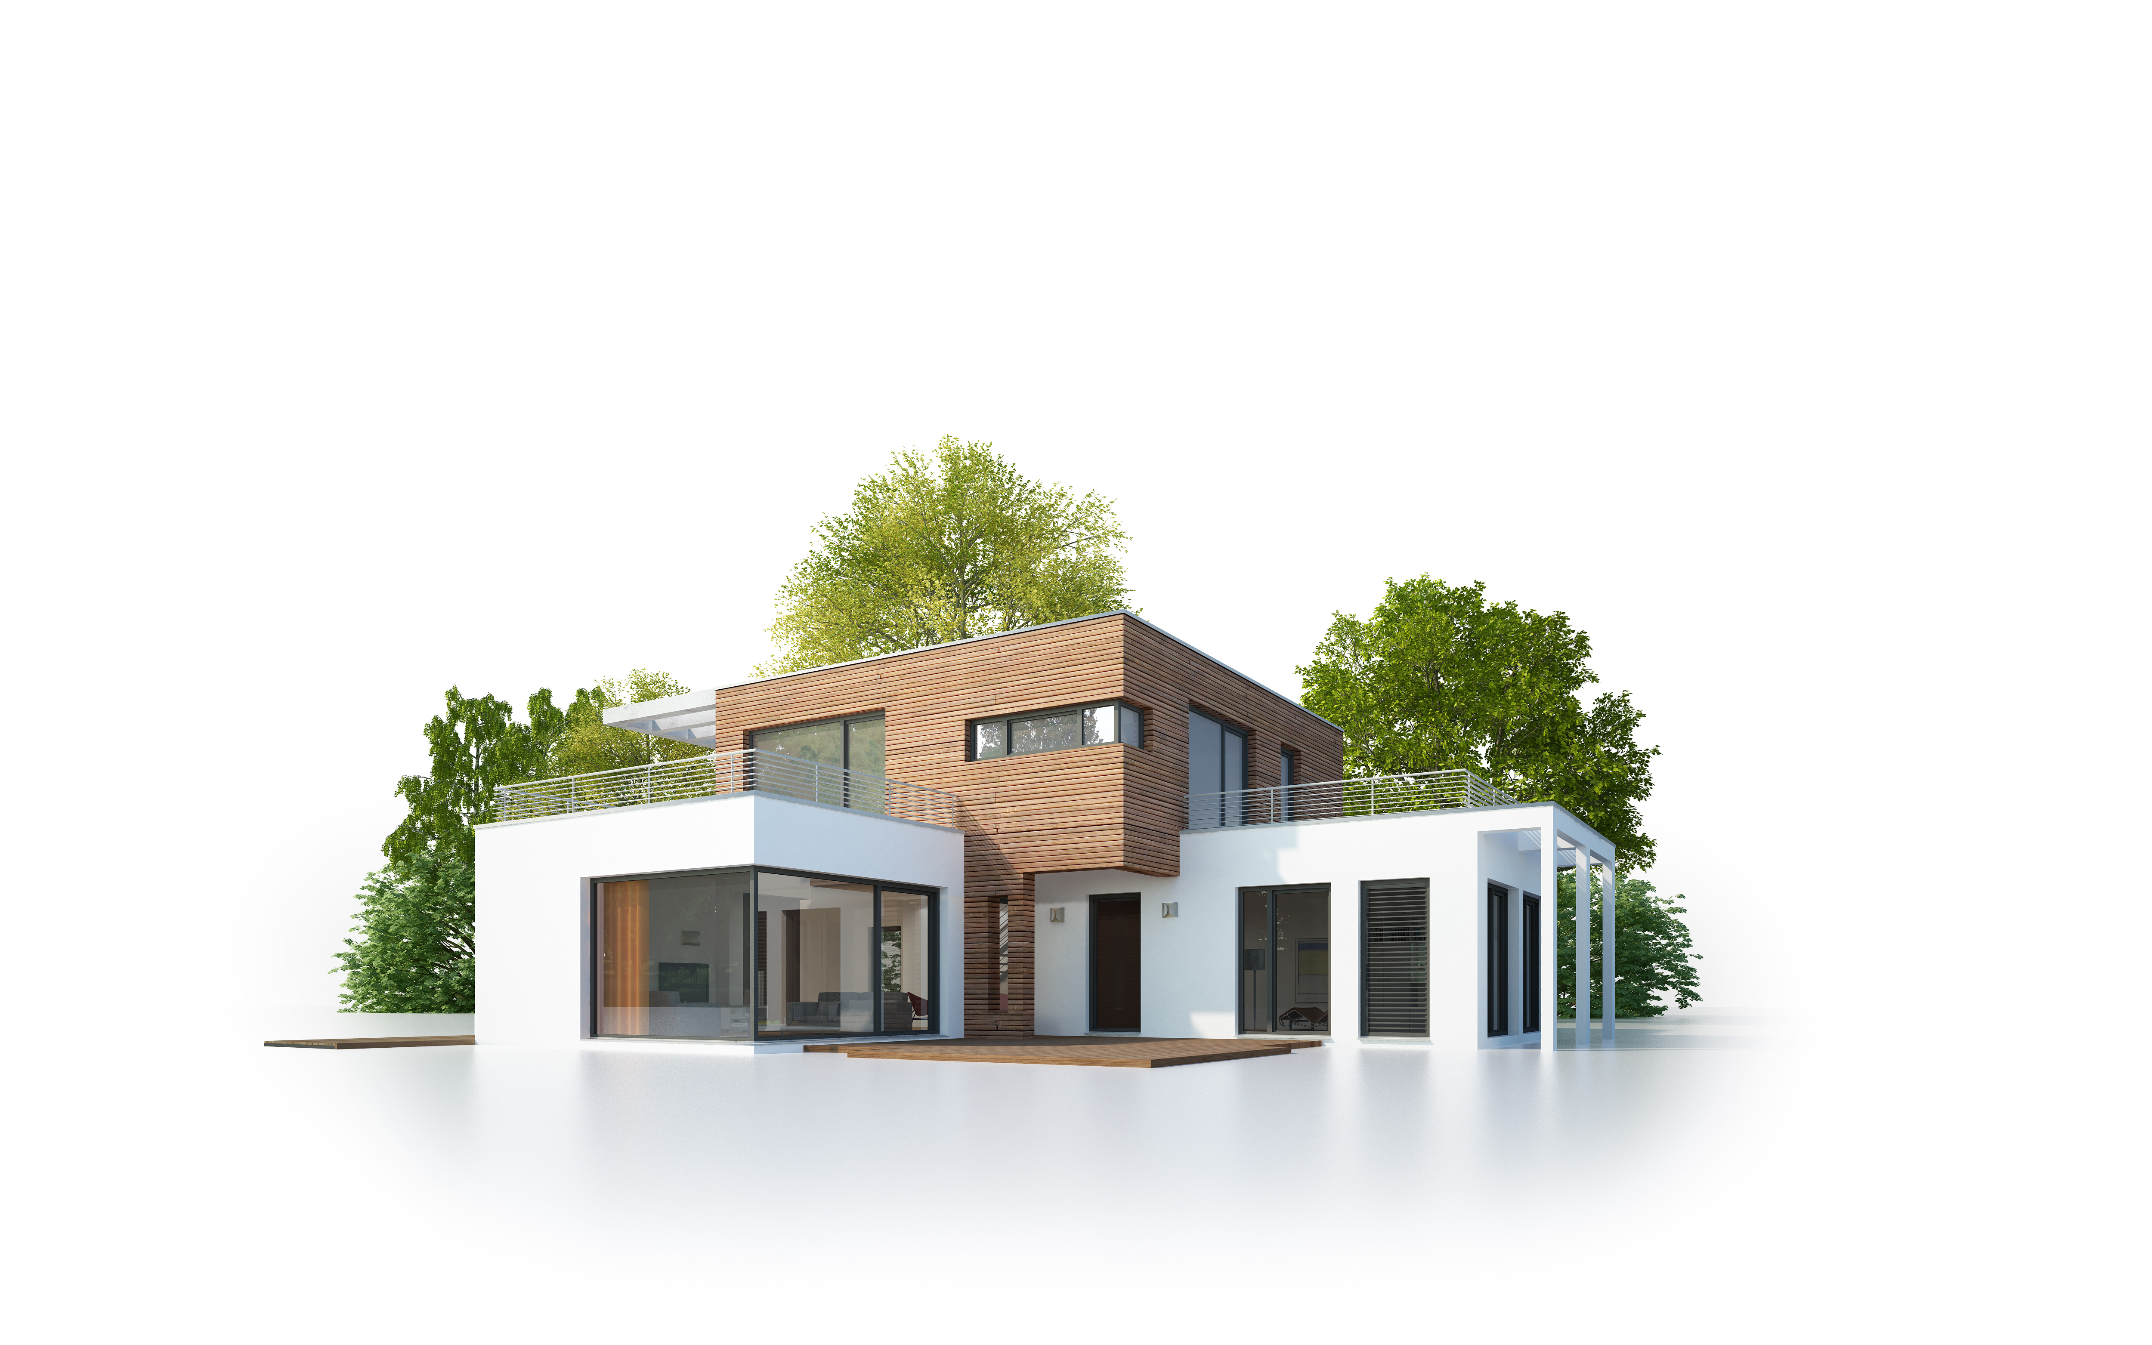
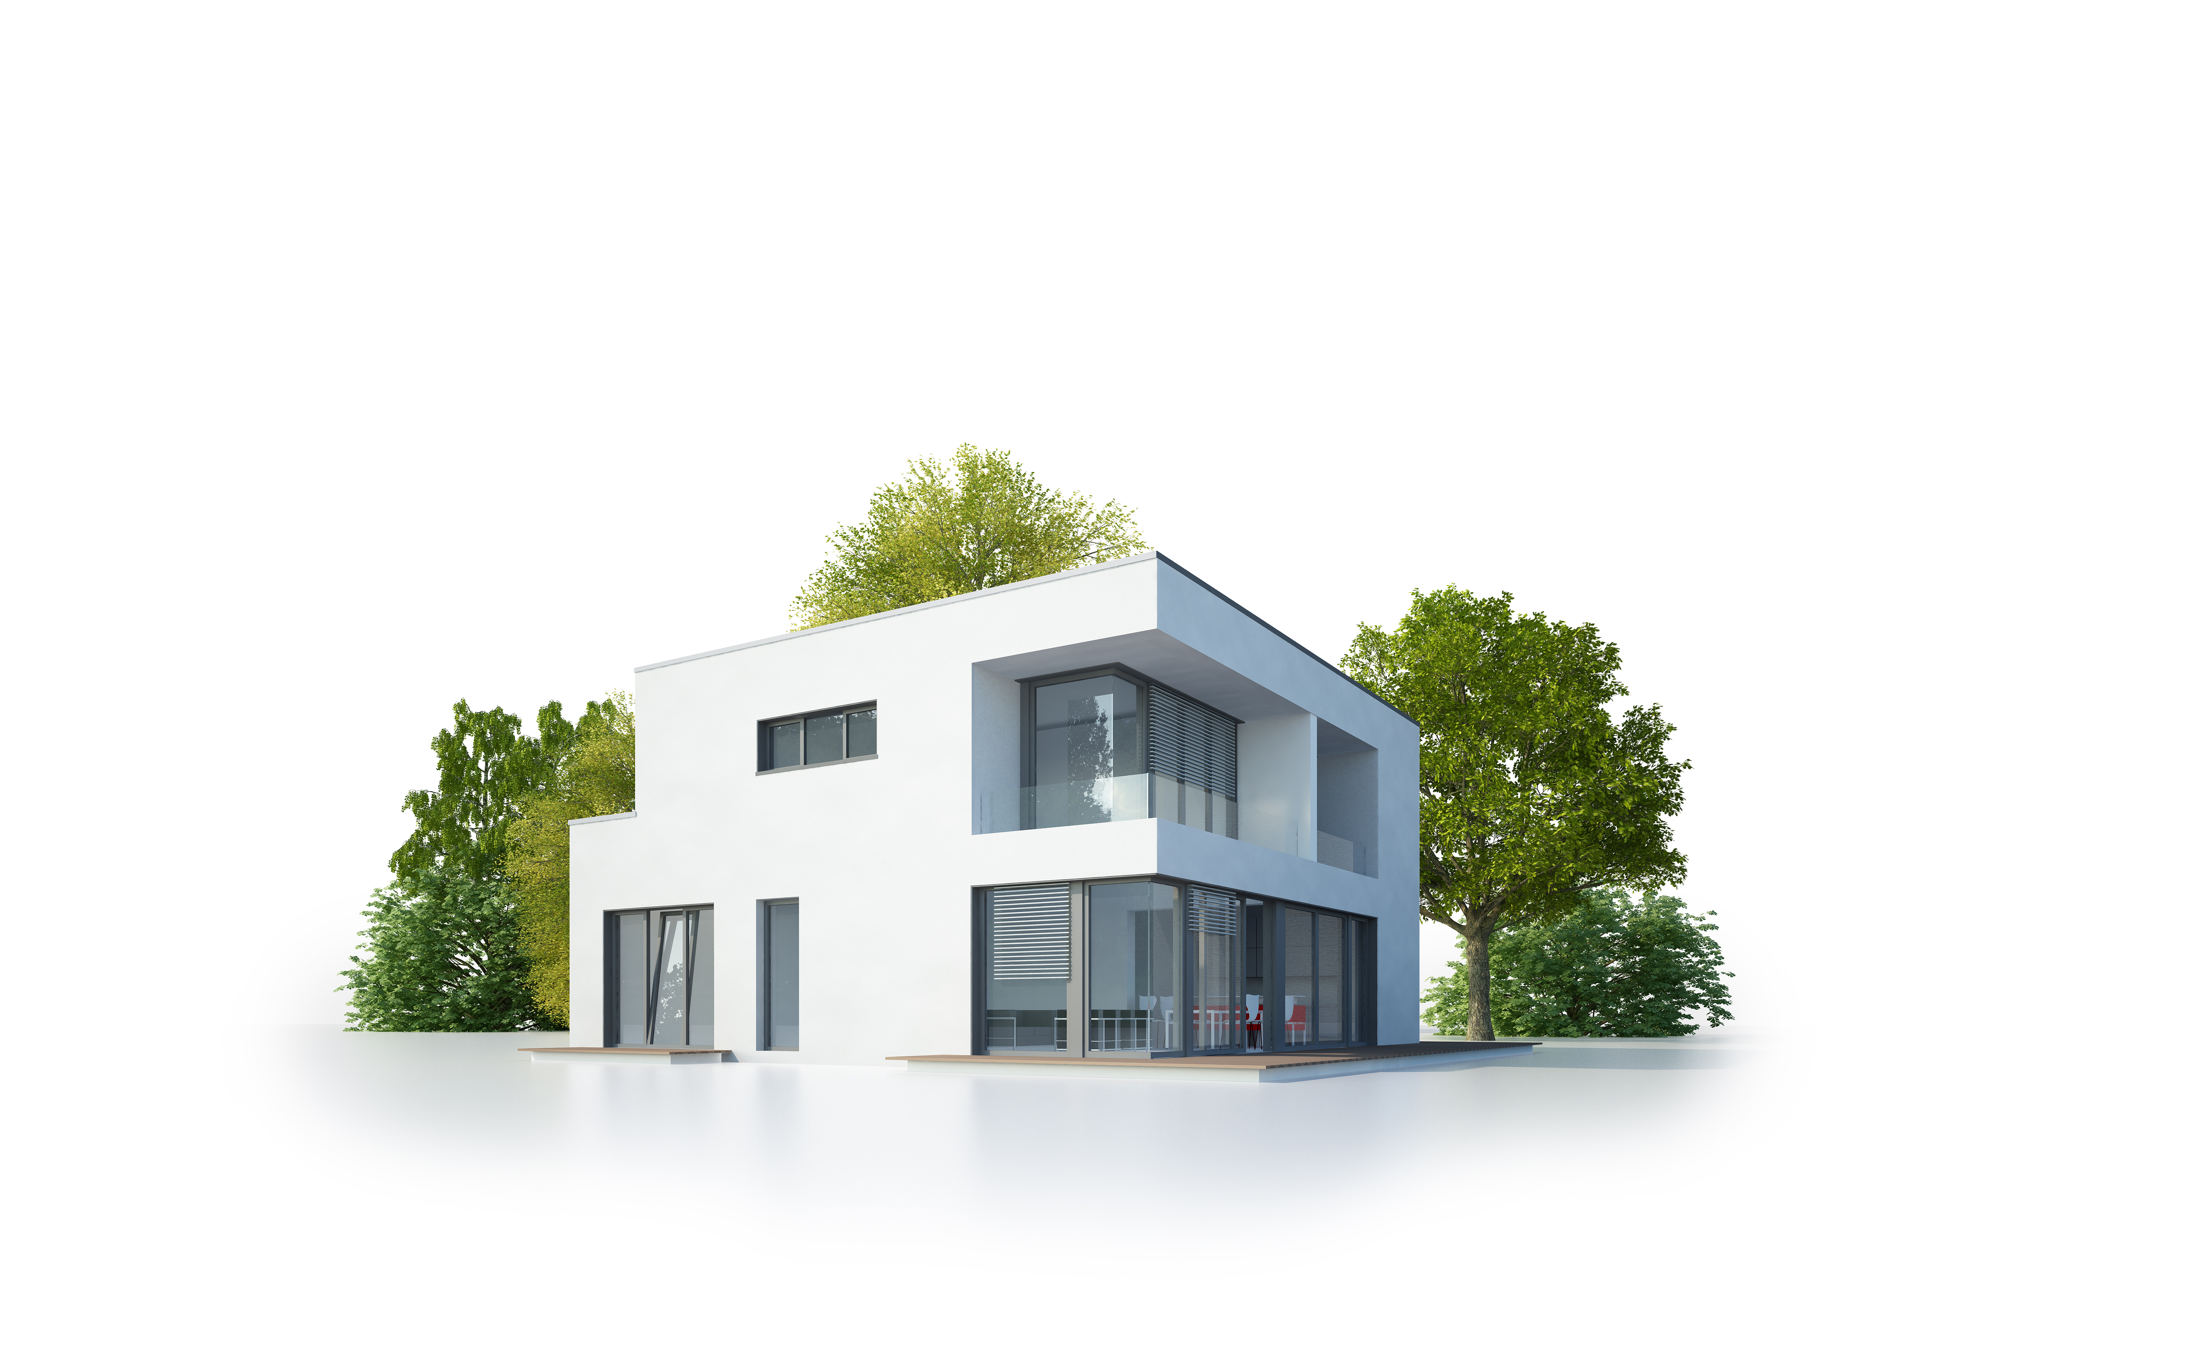
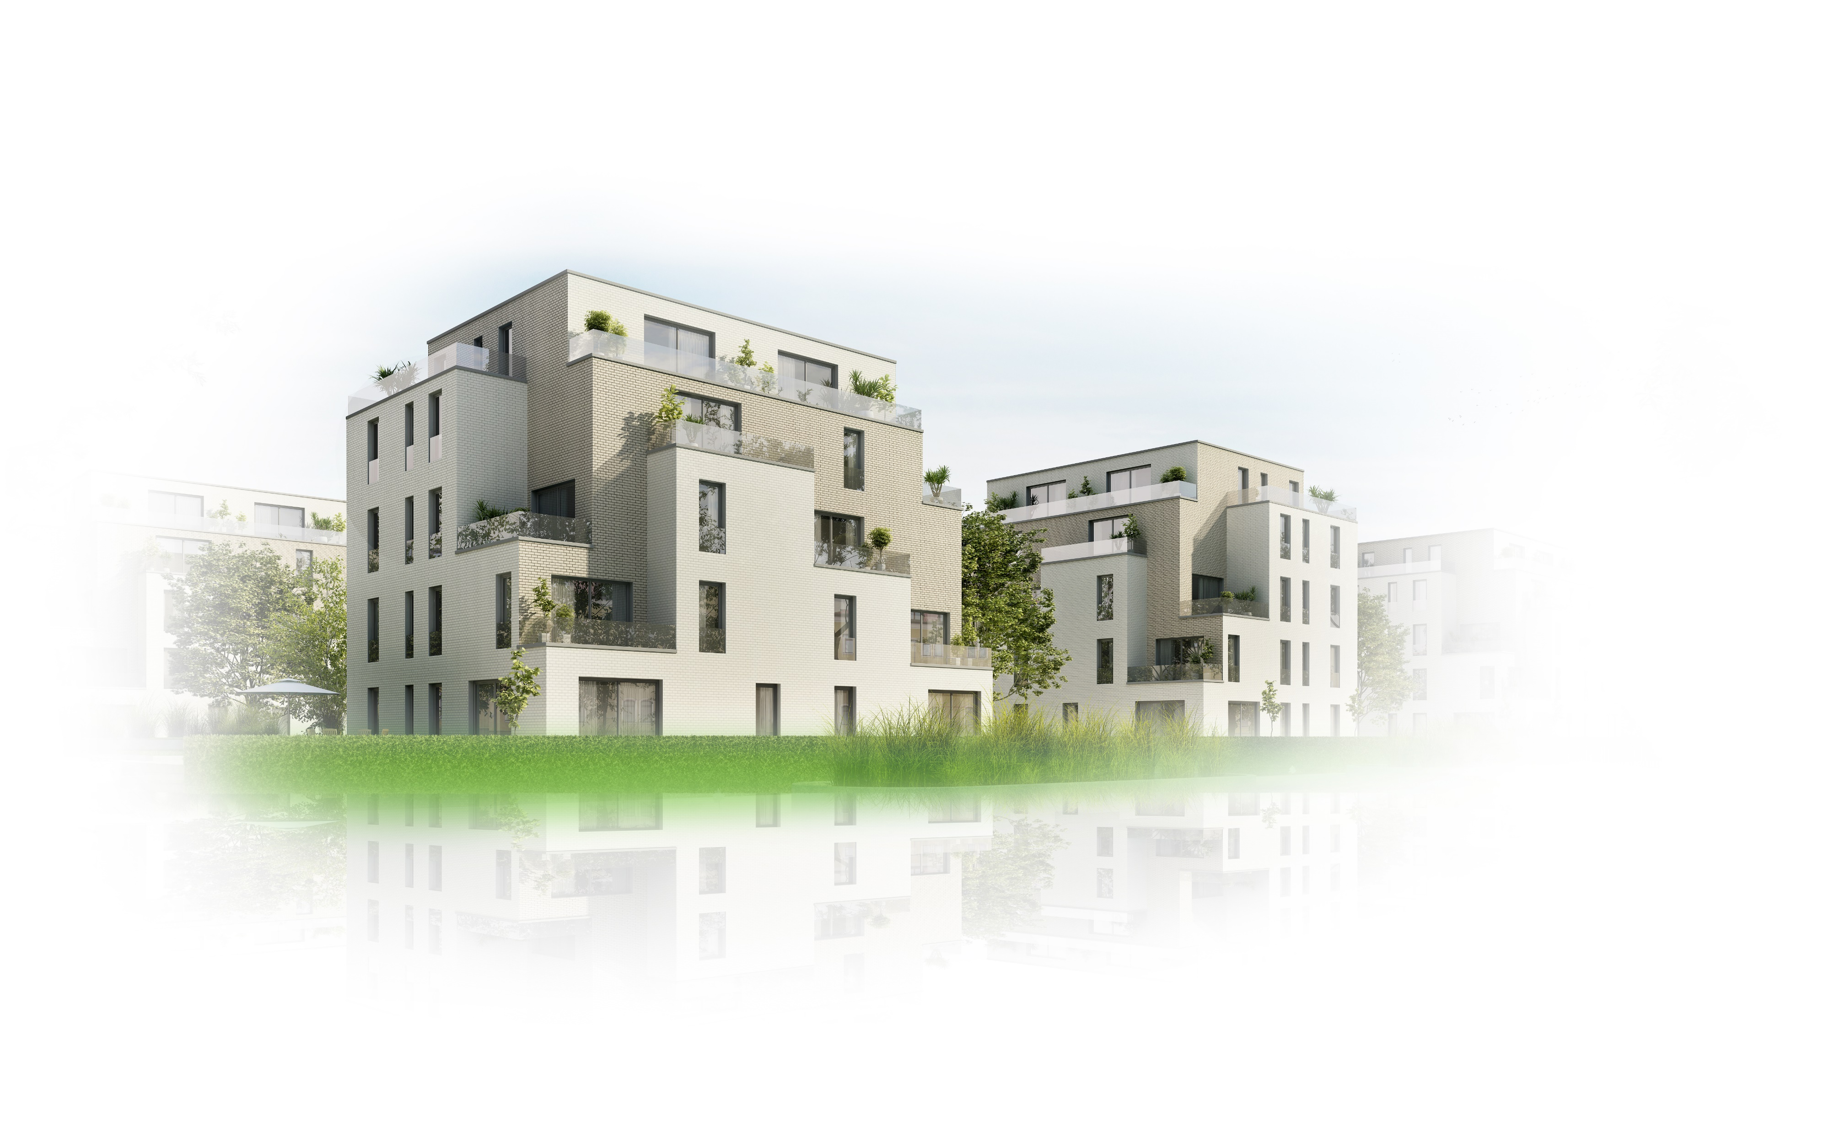






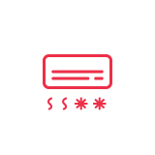


System dopasowany funkcjonalnie i cenowo
Dopasowana,
atrakcyjna cena
BASIC
STANDARD
PREMIUM
6500 zł
+ koszt wdrożenia
15 500 zł
+ koszt wdrożenia
26 500 zł
+ koszt wdrożenia
Mieszkania, Apartamenty
Domy
Duże domy, rezydencje
Podstawowy pakiet
Dodatkowe
funkcjonalności
…i wiele więcej…
www.grenton.pl

Slide 14
Dziękuję za uwagę!
www.grenton.com

